Slide 1
Мастер-класс «Образовательная игра «Умозаключения» как средство развития умения делать индуктивные, дедуктивные умозаключения и умозаключения по аналогии»
Матвийчук Е.С,
Конрад Н.П.,
Франк Л.В.,
Смирнова Т.П.,
учителя МАОУ ООШ№20

Slide 2
2015 | 2016 | 2017 | 2018
5 класс | 6 класс | 7 класс | 8 класс
умение строить логические умозаключения на основе анализа текста, рисунка и личного опыта | умение делать выбор | индукция, аналогия | индукция, дедукция и аналогия

Slide 3
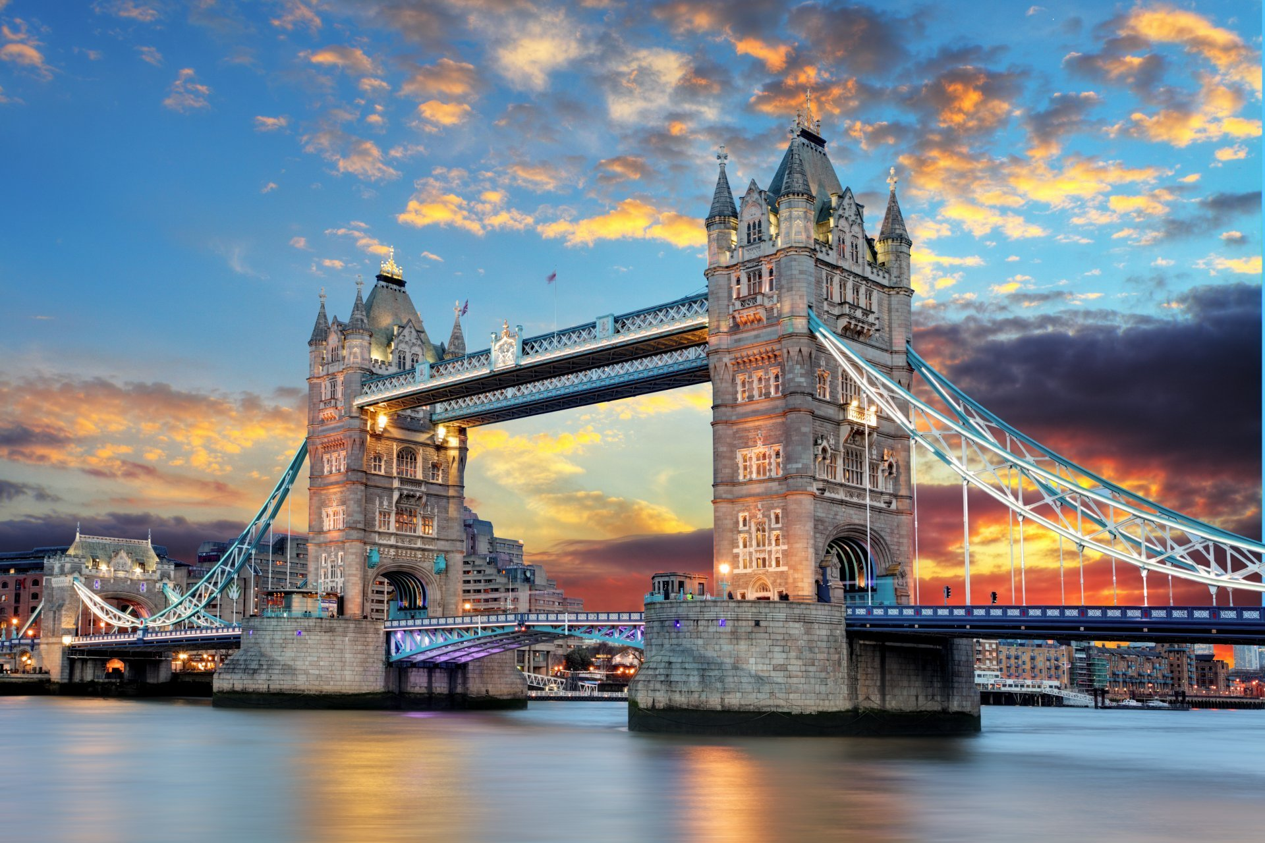
Своя игра «Умозаключения»
Начать игру

Slide 4
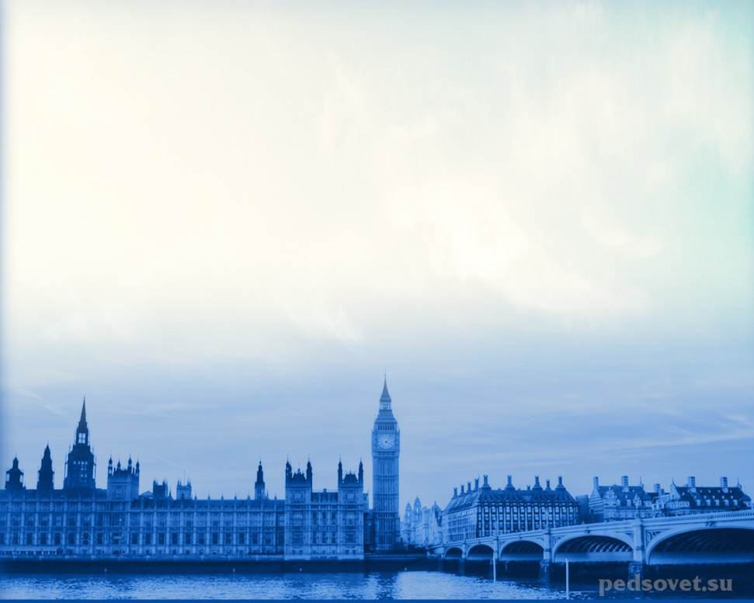
КАТЕГОРИИ
Дедукция | 10 | 20 | 50 | 100
Аналогия | 10 | 20 | 50 | 100
Индукция | 10 | 20 | 50 | 100
Взрыв мозга | 10 | 20 | 50 | 100

Slide 5

«Дедукция» за 10
ВОПРОС:
Все металлы пластичны
Висмут – металл
Следовательно,
Правильный ответ:
висмут пластичен

Slide 6
«Дедукция» за 20
ВОПРОС:
Помощь Международного Валютного Фонда всегда и всех ведёт к процветанию .
России давно помогает МВФ .
Следовательно…
Правильный ответ:
Россия процветает

Slide 7
«Дедукция» за 50
ВОПРОС: Средневековый философ И.С.Эриугена пишет:
«И если блаженство есть не что иное, как жизнь вечная, а жизнь вечная – это познание истины, то блаженство – это не что иное, как…
Правильный ответ:
познание истины

Slide 8
«Дедукция» за 100
ВОПРОС: Проводя как-то неделю за городом, Холмс и Ватсон были призваны разрешить спор между двумя фермерами, поместья которых граничили друг с другом.
Вероятно, павлин фермера Смита забрел на территорию поместья фермера Джона через дырку в изгороди и снес там яйцо. Фермер Смит требует отдать яйцо ему, т.к. птица его. Фермер Джон, с другой стороны, говорит, что яйцо его, т.к. оно снесено на его территории.
Кто же прав, по вашему мнению?
Правильный ответ: Фермер Смит не может претендовать на яйцо,
т.к. павлины не несут яйца.
(Самка павлина зовется павой)

Slide 9
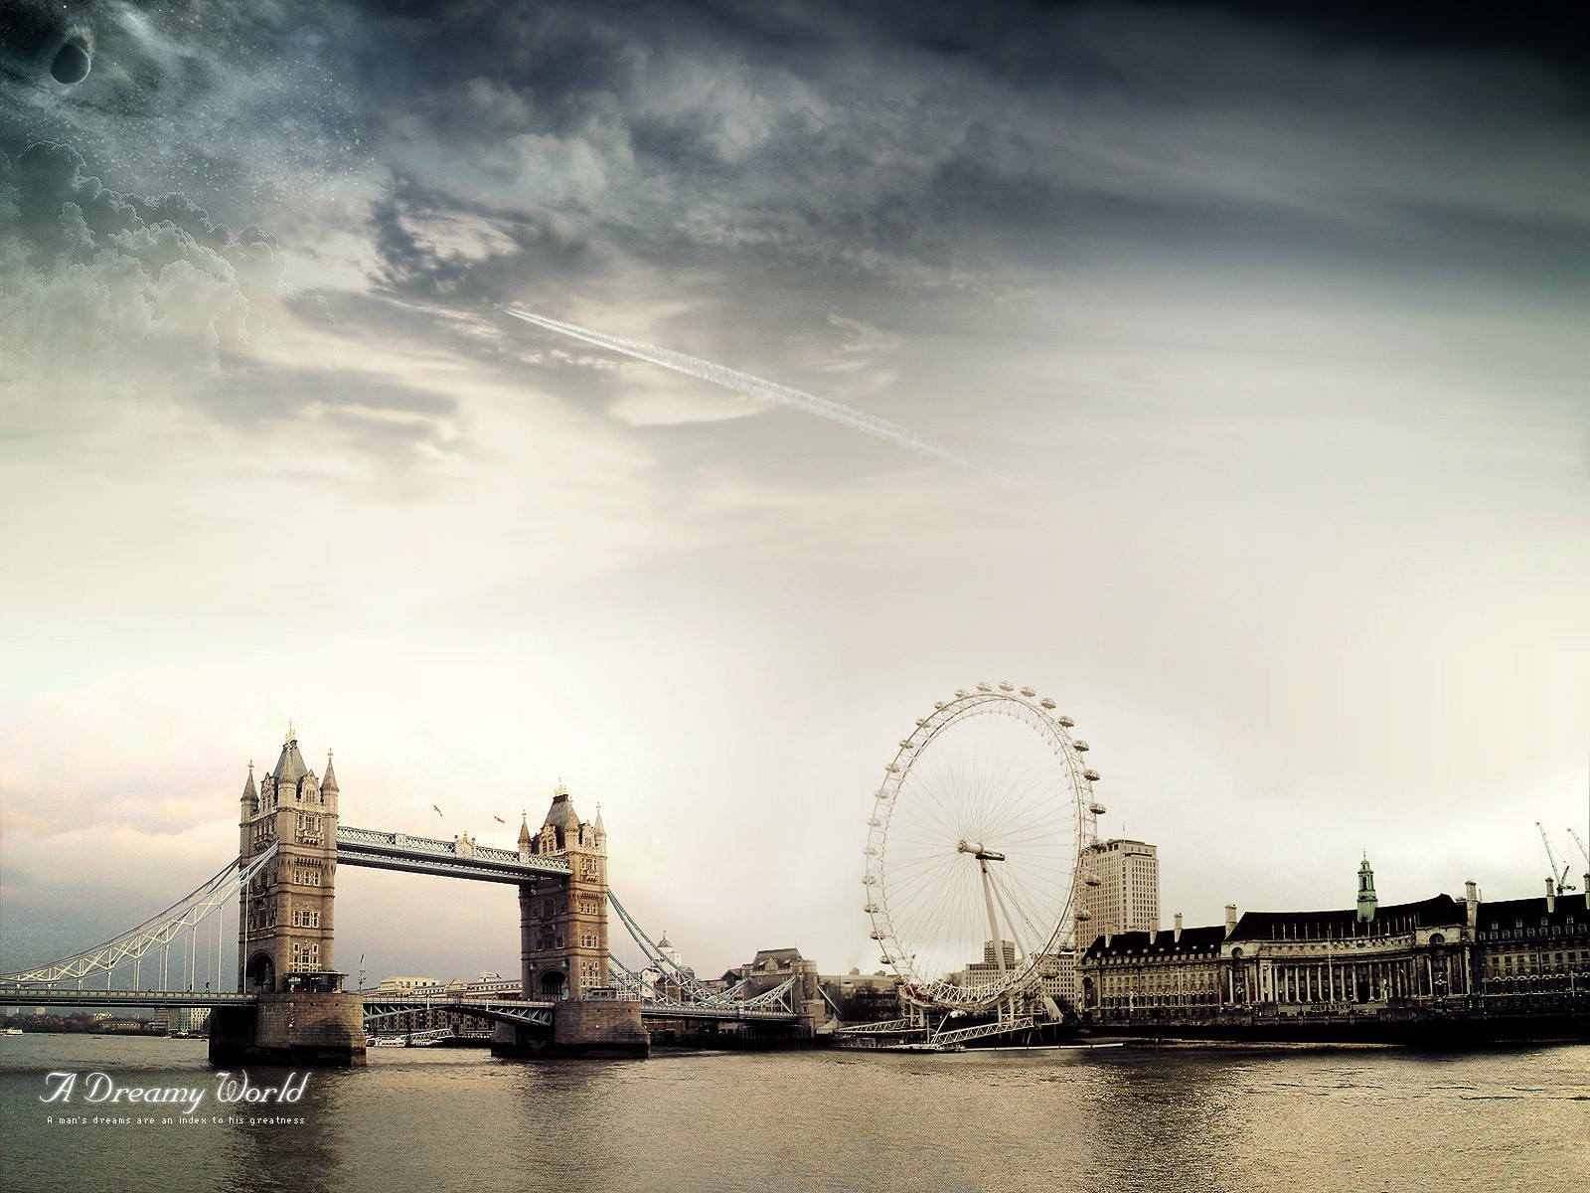
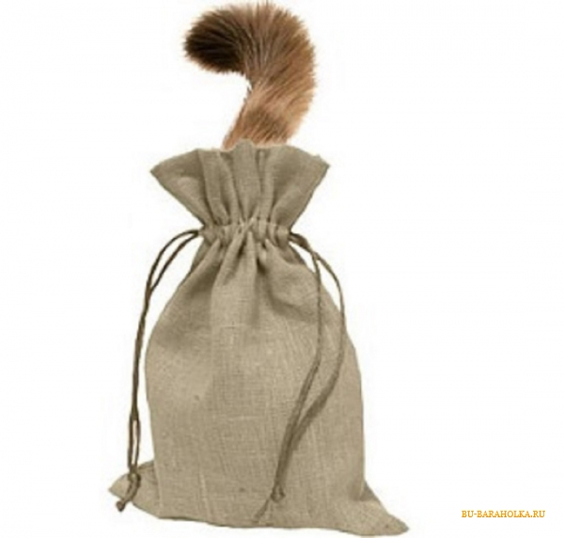
КОТ В МЕШКЕ
ВОПРОС: Животные являются
гетеротрофами по типу питания,
питаются готовыми органическими
веществами, способны активно передви-
гаться в поисках пищи.
Грибы также являются гетеротрофами и
питаются готовыми органическими веществами.
Напрашивается вывод о том, что…
Правильный ответ:грибы способны к активному передвижению.

Slide 10
«Аналогия» за 20
ВОПРОС:Лжедмитрий I был самозванец, авантюрист, союзничал с поляками и женился на Марине Мнишек.
Лжедмитрий II также был самозванец, авантюрист, союзничал с поляками.
Следовательно,...
Правильный ответ:Лжедмитрий II тоже женился на Марине Мнишек.

Slide 11
«Аналогия» за 50
ВОПРОС:сходство ландшафта местности, где была найдена нефть, с ландшафтом местности, где идет геологоразведка, позволяет высказать предположение, вероятно, что ...
Правильный ответ:и на местности, где идёт геологоразведка в недрах имеется нефть.

Slide 12
«Аналогия» за 100
ВОПРОС: Иной раз, выбрав неправильную дорогу, человек может заблудиться или даже погибнуть в лесной чаще, не найдя правильного пути. Не меньшую опасность таит в себе ошибка при выборе профессии: …
Правильный ответ:можно бесцельно потратить всю жизнь, занимаясь нелюбимым делом, не найдя достойного применения своим способностям.

Slide 13

«Индукция» за 10
ВОПРОС: В Эстонии – засуха,
в Латвии – засуха, в Литве – засуха. Эстония, Латвия и Литва – прибалтийские государства.
Следовательно, ...
Правильный ответ:
во всех прибалтийских государствах засуха

Slide 14
«Индукция» за 20
ВОПРОС: В последние годы в районе 1, в районе 2 и в районе 3 проводились военные учения – повышалась боеспособность подразделений.
В районе 1, в районе 2 и в районе 3 в учениях принимали участие подразделения
Российской Армии .
Следовательно,…
Правильный ответ:в последние годы во всех подразделениях Российской Армии повышалась боеспособность.

Slide 15
«Индукция» за 50
ВОПРОС: Увеличение цены на продукты питания
(из потребительской корзины) и товары первой необходимости подталкивают потребителя к мысли о…
Правильный ответ:
возникающей дороговизне в государстве .

Slide 16
«Индукция» за 100
ВОПРОС:
Продолжите числовой ряд
0; 4;10; 18;?;?;?…
Правильный ответ:
28;40;54

Slide 17

«Взрыв мозга» за 10
ВОПРОС: Какой это вид умозаключений?
Часть посетителей столовой отравилась; исследование выяснило, что все отравившиеся заказывали различные блюда, но в числе этих блюд всеми отравившимися было заказано мороженое; то же исследование выяснило, что ни один посетитель столовой из числа тех, которые не заказали мороженого, не отравился; отсюда лица, производившие расследование, заключили, что причиной отравления была недоброкачественность мороженого.
Правильный ответ:
индуктивное умозаключение

Slide 18
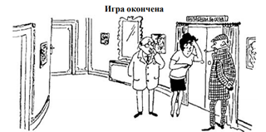
КОТ В МЕШКЕ
ВОПРОС: Да, все произошло именно здесь! Когда все билеты на сегодняшний спектакль были проданы, я заперла помещение кассы и пошла по этому коридору в бюро. Перед зеркалом я поправила прическу, так как директор театра всегда требует аккуратности от своих служащих. Когда я проходила мимо этой двери запасного выхода, она вдруг раскрылась, и я получила сильный удар по голове. Деньги были похищены из кассы в то время, пока я была без сознания. - Вы знаете, - сказал инспектор Варнике, выслушав рассказ кассирши, - в вас пропадает прекрасная артистка. Однако я вынужден вас арестовать. Кстати, как фамилия вашего сообщника? Какое обстоятельство позволило инспектору Варнике заключить, что кассирша участвовала в краже денег?
Правильный ответ:По правилам пожарной безопасности дверь запасного выхода открывается только наружу. Следовательно, кассирша не могла получить удар дверью по голове...

Slide 19
«Взрыв мозга» за 50
ВОПРОС:Составьте умозаключение индуктивного типа
Обойтись без интернета сегодня не может ни один житель Пермского края. Предоставляют услуги доступа в глобальную сеть телекоммуникационные компании интернет - провайдеры, используя при этом различные технологии. Например, модемная технология ADSL (на базе обыкновенной телефонной линии), получившая огромную популярность во времена начала рассвета высокоскоростного интернета. В крупных городах ADSL вытесняется более быстрыми технологиями доступа, так как имеет ограниченную пропускную способность. Сегодня технология ADSL+ поддерживает скорость до 24Мб/сек. Несмотря на это в Пермском крае из 27 провайдеров 6 («ЗТК», «Комплекс-С», «Коннектика», «Ростелеком», «Ю-Линк», «Ютел») работают с данной технологией.
Правильный ответ:Провайдеры Пермского края предоставляет доступ в Интернет по модемной технологии ADSL.

Slide 20
«Взрыв мозга» за 100
ВОПРОС: Продолжите высказывание
"Человек, — писал Л. Н. Толстой, — подобен дроби, числитель есть то, что он есть, а знаменатель — то, что он о себе думает.
Правильный ответ:
Чем больше знаменатель, тем меньше дробь"

Slide 21
89024789205 Матвийчук Е.С.
matviychuk72@mail.ru

